Slide 1
North Lebanon Water management
Presented by: Maryam Abdel-karim

Slide 2
http://www.databank.com.lb/docs/National%20Water%20Sector%20Strategy%202010-2020.pdf
Notes:
واقع الموارد المائية المتجددة في لبنان نلاحظ تراجع بسيط لكمية الموارد المائية المتاحة للفرد بين عامي 2009 و 2015 من 962 الي 839

Slide 3
http://www.databank.com.lb/docs/National%20Water%20Sector%20Strategy%202010-2020.pdf
Notes:
تظهر الرسومات البيانية التالية ان كمية المياه السطحية المتوفرة في الشمال اعلى بشكل ملحوظ من تلك المستخدمة 381 مقابل 175 في العام 2010
عدد الابار الجوفية العامة يصل الي 54 وتلك الخاصة يصل الى 9966 بأرا (المسجل منها فقط) مع احتمالية ان يكون العدد تكبر من ذلك بكثير

Slide 4
http://www.databank.com.lb/docs/National%20Water%20Sector%20Strategy%202010-2020.pdf
Notes:
تعتبر ساعات تأمين المياه جيدة بالنسبة لباقي المناطق اللبنانية فهي تصل الى 22 ساعة للعام 2009
كما تعتبر مدة تخزين المياه جيدة فتصل الى 9.80 ساعة
ولكن الامدادات المستخدمة لنقل المياه وتوزيعها تعتبر قديمة بمعظمها عمرها ما يقارب ال 30 سنة

Slide 5
http://www.databank.com.lb/docs/National%20Water%20Sector%20Strategy%202010-2020.pdf
Notes:
يستهلك القطاع الزراعي النسبة الأكبر من المياه وذلك بسبب استخدام أساليب الري القديمة التي تعرض الموارد المائية للهدر
تصل نسبة الأراضي المروية في الشمال الى 24000 هكتار للعام 2010
حاجة الزراعة للمياه تصل في شمال لبنان الى 216 MCM/yr

Slide 6
http://www.databank.com.lb/docs/National%20Water%20Sector%20Strategy%202010-2020.pdf
Notes:
قطاع المياه يعاني من نقص حاد في طاقم العمل اذ بلغ العدد المسموح به قانونيا 1271 بينما العدد الموجود حاليا هو فقط 262 موظفا في الشمال

Slide 7
http://www.databank.com.lb/docs/National%20Water%20Sector%20Strategy%202010-2020.pdf
Notes:
يظهر الجدول التالي نسبة التلوث في مياه الأنهار اللبنانية بسبب مياه صرف الصحي من المنازل والمصانع الغير معالجة

Slide 8
Demand
http://www.databank.com.lb/docs/National%20Water%20Sector%20Strategy%202010-2020.pdf
Notes:
ينقسم الطلب على المياه الى 5 اقسام:
المياه للاستخدام المنزلي في الأرياف يصل الى 160 lcd
المياه للاستخدام المنزلي في المدن يصل الى 180 lcd
المياه للاستخدامات الصناعية يصل الى30% من الاستهلاك المنزلي
المياه للقطاع السياحي يصل الى 400 ليتر للسائح في اليوم
المياه للقطاع الزراعي 9000 متر مكعب للهكتار في السنة

Slide 9
http://www.databank.com.lb/docs/National%20Water%20Sector%20Strategy%202010-2020.pdf
Notes:
تظهر الرسوم البيانية تزايد عدد السكان بين عامي 2007 و 2009 بنسبة 1.75%

Slide 10
http://www.databank.com.lb/docs/National%20Water%20Sector%20Strategy%202010-2020.pdf
Notes:
تظهر الرسوم البيانية تزايد مساحة الأراضي المزروعة وتزايدها حتى عام 2035

Slide 11
http://www.databank.com.lb/docs/National%20Water%20Sector%20Strategy%202010-2020.pdf
Notes:
يظهر الرسم تأثير الوضع الاقتصادي على كمية المياه المستهلكة في المدن

Slide 12
http://www.databank.com.lb/docs/National%20Water%20Sector%20Strategy%202010-2020.pdf
Notes:
تظهر الرسوم تغير التعرفة مع تغير استهلاك المياه

Slide 13
http://www.databank.com.lb/docs/National%20Water%20Sector%20Strategy%202010-2020.pdf
Notes:
الحفاظ على الموارد المائية من خلال خطط للحد من الهدر على صعيد السكان والقطاع الزراعي

Slide 14
http://www.databank.com.lb/docs/National%20Water%20Sector%20Strategy%202010-2020.pdf
Notes:
لجعل البحث اكثر واقعية تمت دراسة ثلاث خطط:
الأول في حال الاستهلاك المحافظ
الثاني في حالة الاستهلاك المعتدل والثالث في حالة الاستهلاك العالي

Slide 15
http://www.databank.com.lb/docs/National%20Water%20Sector%20Strategy%202010-2020.pdf

Slide 16
http://www.databank.com.lb/docs/National%20Water%20Sector%20Strategy%202010-2020.pdf
Notes:
توقع تزايد الاستهلاك للماء من عام 2010 للعام 2035

Slide 17
Supply
http://www.databank.com.lb/docs/National%20Water%20Sector%20Strategy%202010-2020.pdf
Notes:
مصادر المياه 4 هي:
المياه السطحية كالأنهار والينابيع
المياه الجوفية عن طريق الابار
المياه المخزنة عن طريق السدود
مصادر مياه غير تقليدية مثل تحلية مياه البحر ومعالجة المياه المبتذلة

Slide 19
Organization of ministry of energy and water
https://unstats.un.org/unsd/envaccounting/workshops/Beirut2012/Beirut2012-11.PDF
Notes:
المؤسسات الحكومية في وزارة الطاقة والمياه

Slide 20
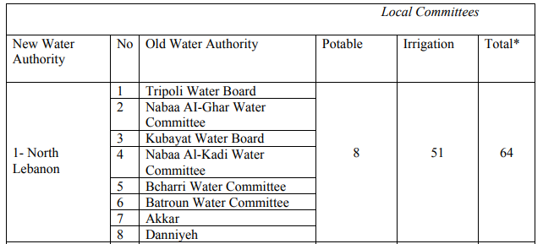
Local Committee
https://unstats.un.org/unsd/envaccounting/workshops/Beirut2012/Beirut2012-11.PDF
Notes:
المؤسسات المحلية المسؤولة عن قطاع المياه في الشمال

Slide 21
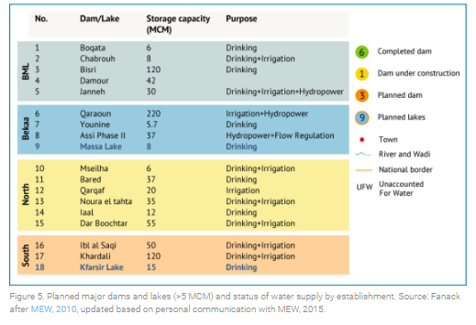
http://www.cdr.gov.lb/eng/progress_reports/pr102014/Ewater.pdf
Notes:
خريطة للسدود المراد انشاءها على الأنهر في الشمال بالإضافة الى نظرة عامة على وضع القطاع نلاحظ ان نسبة الجباية تصل الى 58%

Slide 22
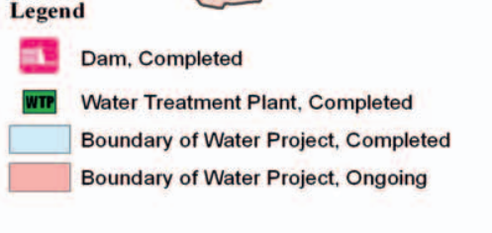
Completed and ongoing projects
http://www.cdr.gov.lb/eng/progress_reports/pr102014/Ewater.pdf
Notes:
المشاريع التي تم تنفيذها و التي يعمل على تنفذيها في الشمال

Slide 23
جزاكم الله خيرا

